Slide 1



social anxiety disorder
close relative of a patient

Slide 2
Features
design thinking ideas
implemented
Patiententagebuch
Angehörigentagebuch
Zielvereinbarung
Notifications
Patienten/Ärztesicht

Slide 3
architecture
3 Tier
DB: H2
ORM: Hibernate
UI Framework: Vaadin

Slide 4
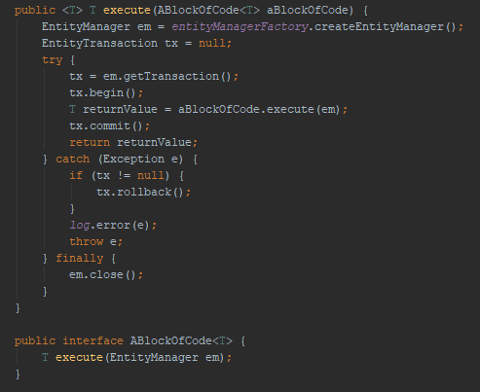
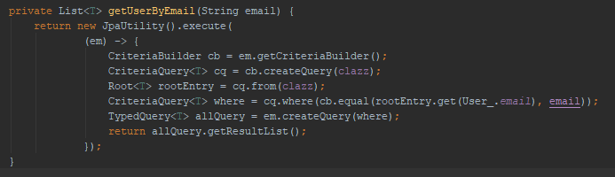
coding highlights (JpaUtility)
JpaUtility
Example usage in UserService

Slide 5
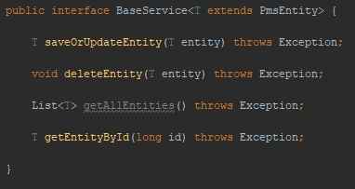
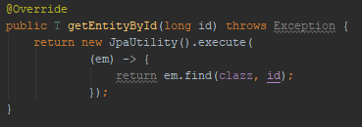
coding highlights (Baseservice)
BaseService
Implementation example in BaseServiceImpl

Slide 6
list of personal contribution
Nik Arm (projektins) | Grundkonzept, DB, Entitys, JUnit, Initial GUI’s
Andreas Erb (res13) | Grundkonzept, DB, Entitys, JUnit, Scrummaster
Dario Furigo (VirtSyntaxError) | Projektleitung, Backlogs, Patient/Relative Diary, Design
Ivo Kozina (kozinai) | Design
Janick A. Lüdi (janexander) | Backlogs, JUnit Test
Ohran Mujkic (mujko1) | Patient/Relative Diary, Design
Beat Schärz (pidu2) | Backlogs, Testdaten

Slide 7
lessons learnt
Ablauf eines Projektes mit Scrum
MVP Konzept
Zusammenarbeiten mit Github

Slide 8
Discussion
Andreas Erb, Beat Schärz, Nik Arm, Dario Furigo, Ivo Kozina, Jannick Lüdi, Ohran Mujkic

